Slide 1
XDIC12R Trimming Sequence (GT1009A0R0)
jy Lee
2026. 02. 05

Slide 2
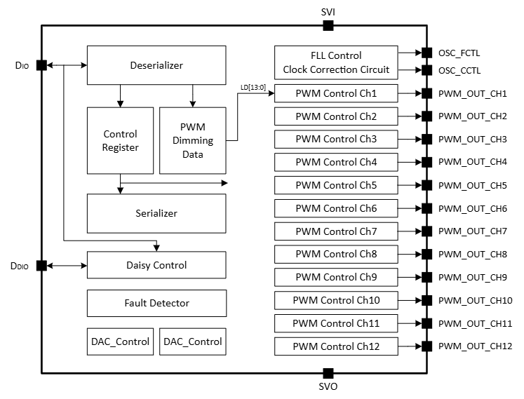
Block Diagram

Slide 3
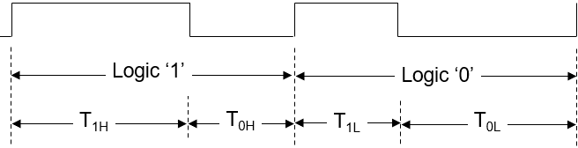
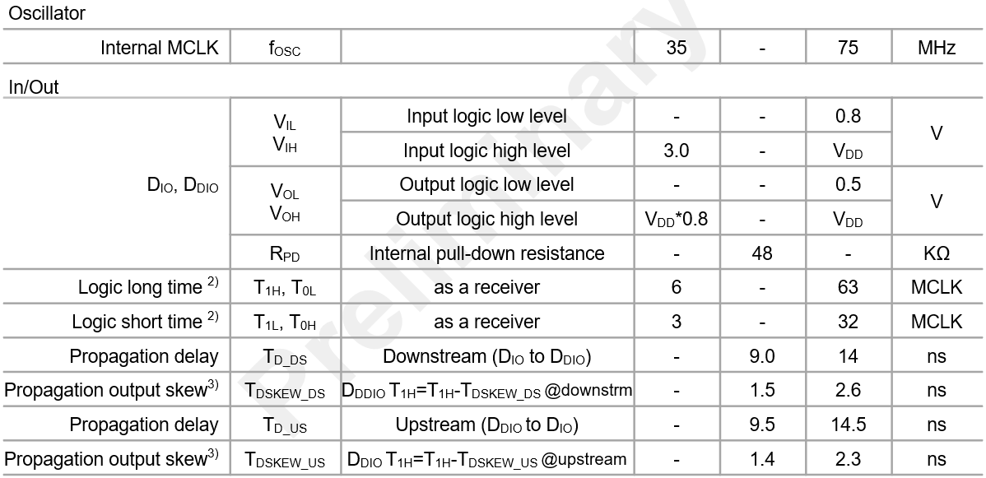
Serial Interface

Slide 4
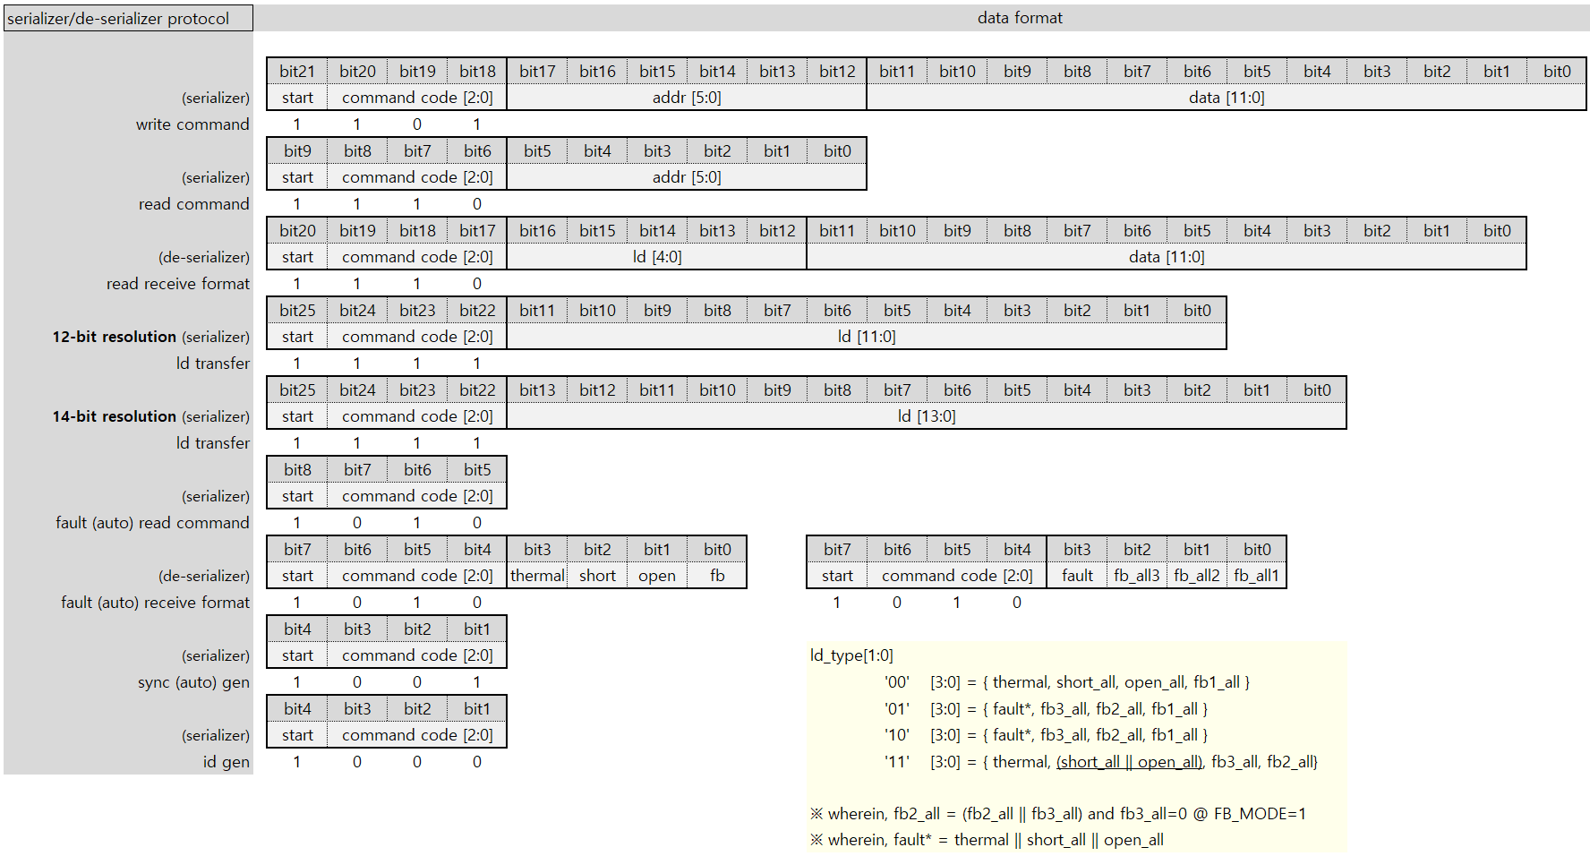
Serializer/De-serializer Protocol

Slide 5
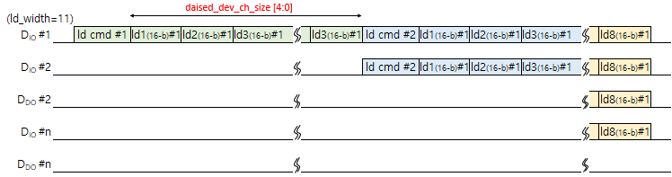
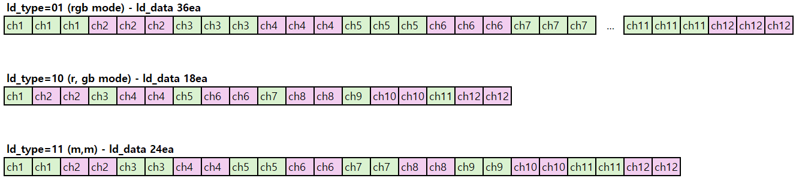
LD_DATA Transfer

Slide 6
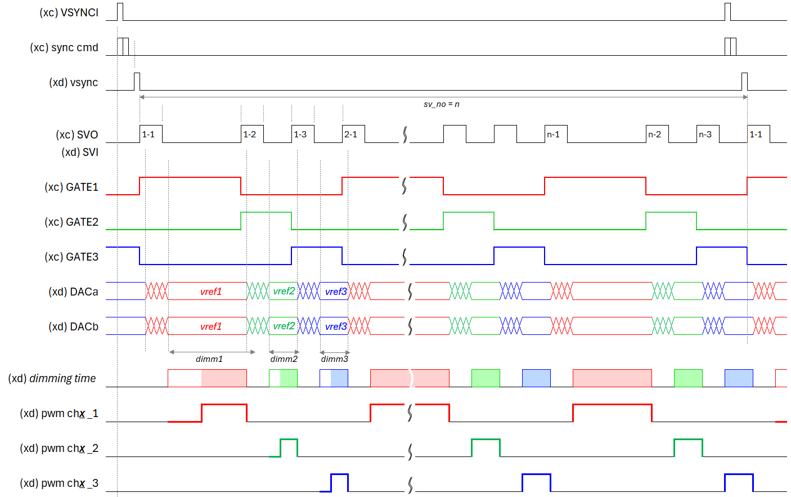
Dimming - Type1(LED1+LED2+LED3), Normal mode, Tail (VSYNC cmd + SVSYNC)

Slide 7
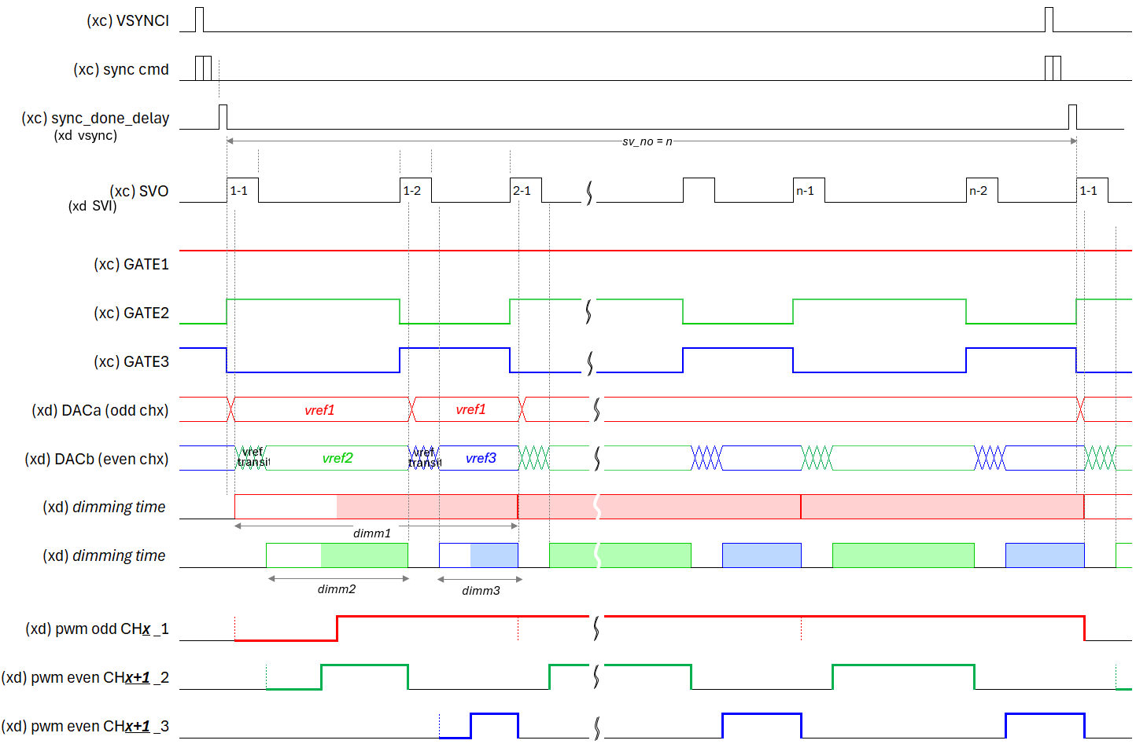
Dimming - Type2(LED1,LED2+LED3), Normal mode, Tail (VSYNC cmd + SVSYNC)

Slide 8
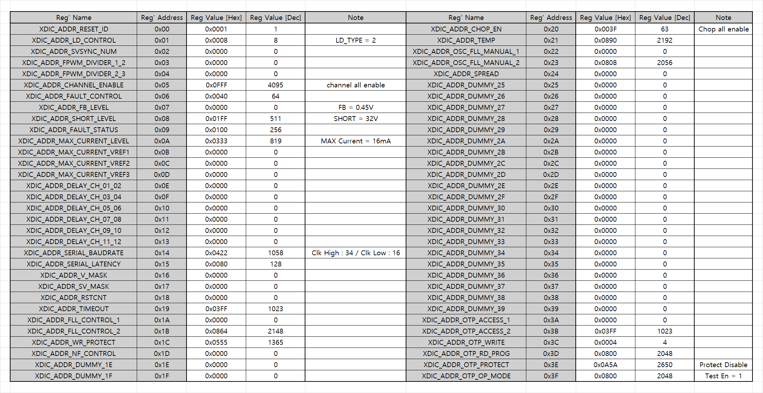
Trim Initial Setting

Slide 9
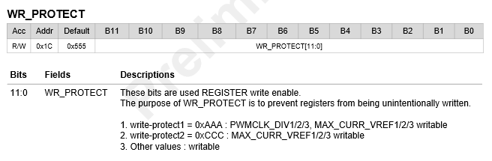
XD12R 레지스터 Write 시 유의 사항!!
WR_Protect 값이 0x555인 경우 Vref (0x0B, 0x0C, 0x0D번지)에 Write 못하는 점 유의!

Slide 10
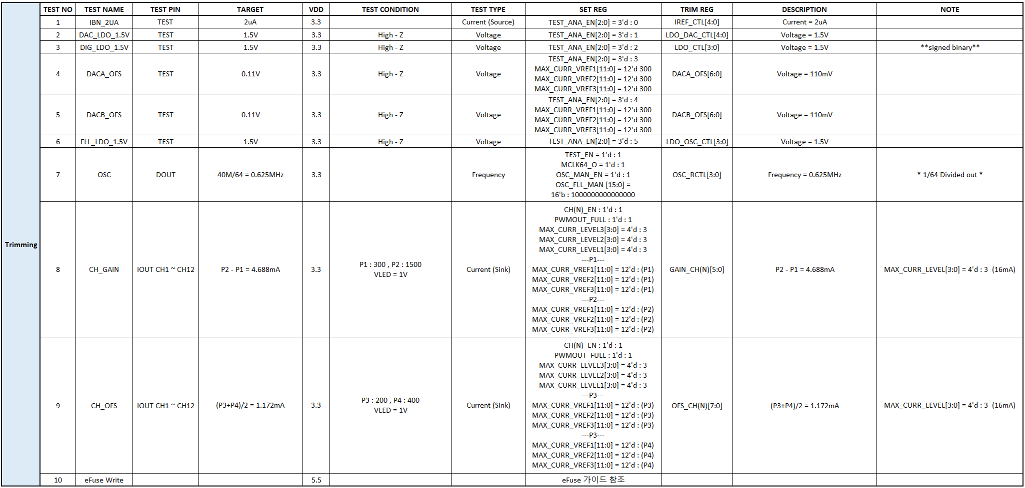
모든 테스트 및 노멀모드 에서 0x20 : 3F 입력
Trimming Sequence
0x3F 번지 값
0x800
0x900
0x900
0xB00
0xC00
0xD00
0x810
0x820
0x820
허용 오차율
1.5%
1.5%
1.5%
1.5%
1.5%
1.5%
1.5%
0.5%
1.2%
**signed binary**
**signed binary**
좌측 레지스터 셋팅 후
8.333ms 간격으로
Vsync Command
120회 전달 후 주파수 측정
XD12P와 동일한 방법으로 eFuse 가능

Slide 11
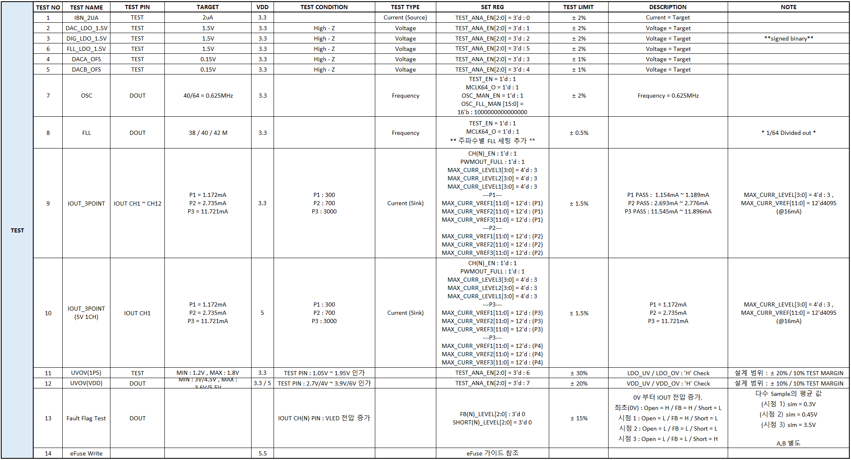
Trimming Sequence
**signed binary**
**signed binary**
3’d3
0.75V

Slide 12
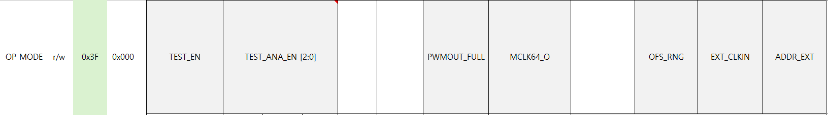
Trimming Sequence
When TEST_EN = 1,
trim DACA_OFS using MAX_CURR_VREF1 (0x0B) and TEST_ANA_EN[2:0] = 3’d3.
trim DACB_OFS using MAX_CURR_VREF1 (0x0B) and TEST_ANA_EN[2:0] = 3’d4.
when set MCLK64_O = 1, mclk/64 clock out to DDIO.
when set PWMOUT_FULL = 1, PWM_OUT_CHx = 1 (@CHx_EN=1) driving a high-active level to analog
when using test equipment, set the EXT_CLKIN = 1 and use an external clock.

Slide 13
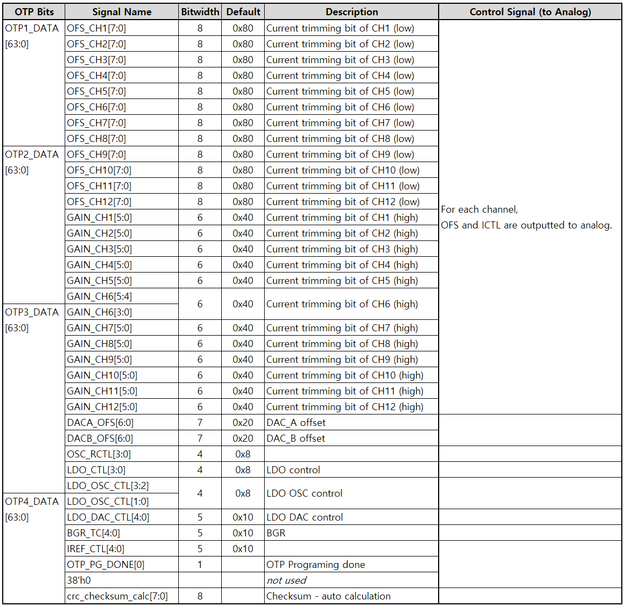
OTP Trimming Signal

Slide 14
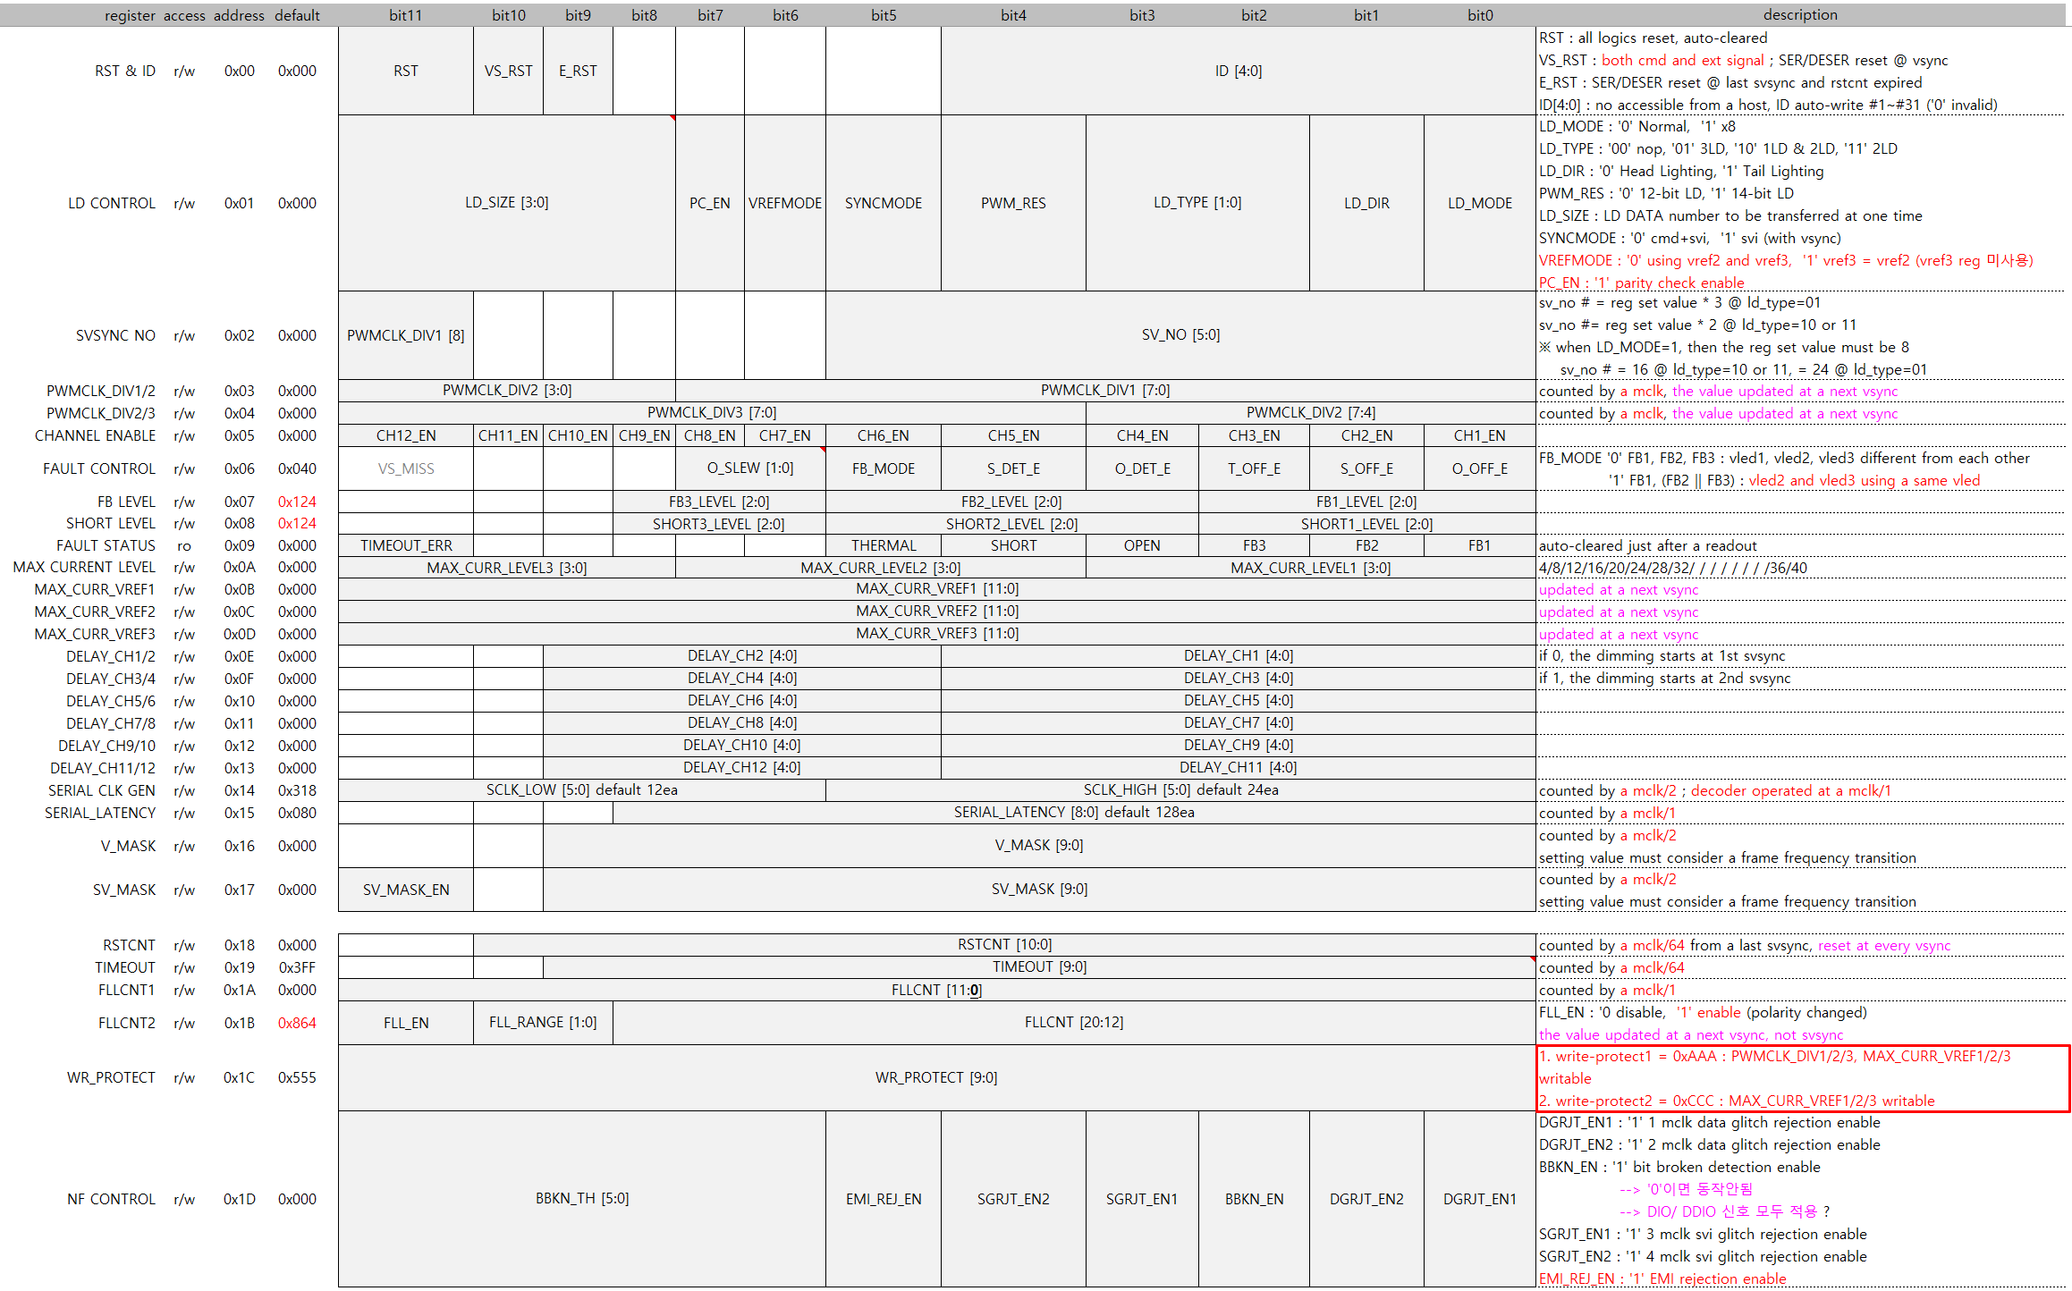
Register [※ 데이터시트와 비교 후 두 문서가 동일하도록 업데이트 필요]

Slide 15
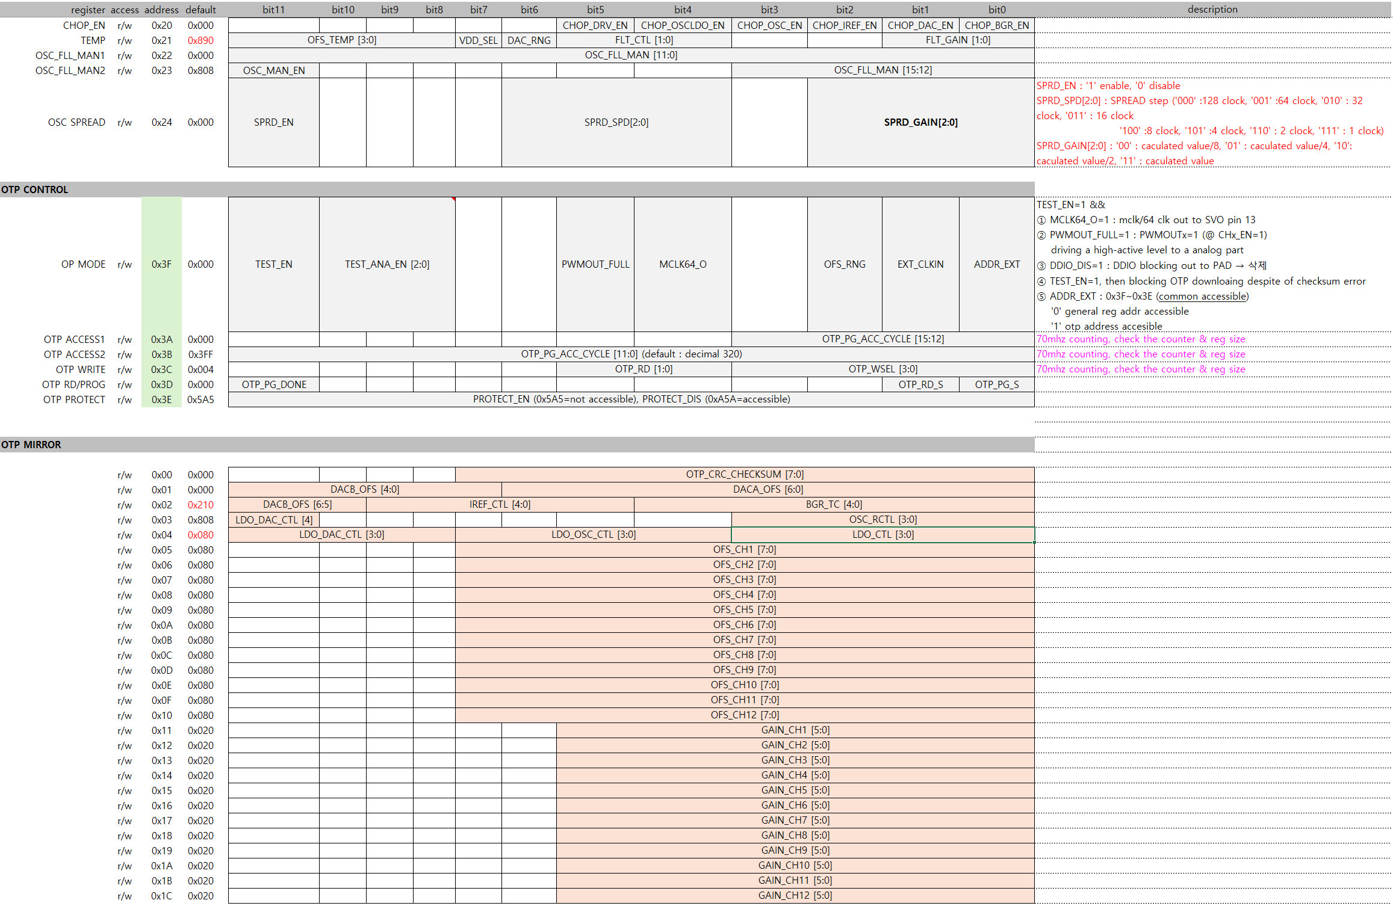
Register [※ 데이터시트와 비교 후 두 문서가 동일하도록 업데이트 필요]
0x890 -> 0x810 VDD Typical 3.3V 변경으로 인해 VDD_SEL 1’b1 -> 1’b0로 변경
LDO_CTL Signed
DACA_OFS / DACB_OFS Signed bit
MSB [6] 부호 0 : ‘+’ 1 : ‘-’

